Slide 1
Modelos evolutivos
Engenharia de software I – Fatec Presidente Prudente
Análise e desenvolvimento de sistemas – 2º semestre - noite

Slide 2
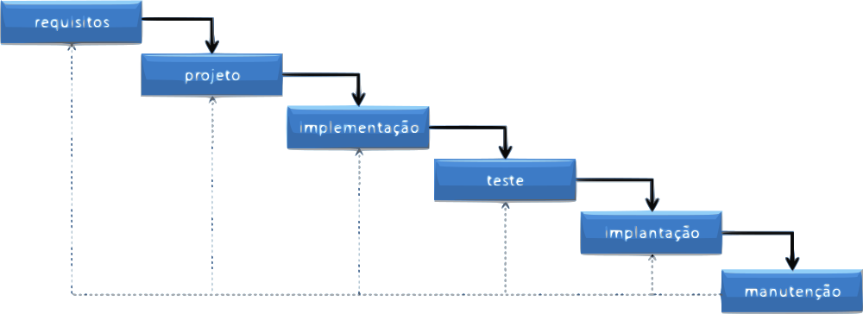
Modelo INCREMENTAL

Slide 3
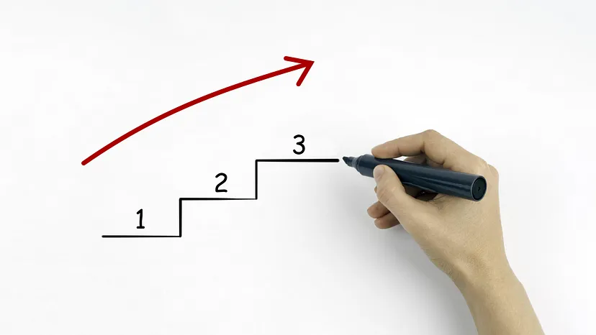
O modelo incremental
O modelo incremental combina elementos do modelo cascata (aplicado repetidamente) com a filosofia iterativa da prototipação. O objetivo é trabalhar junto do usuário para descobrir seus requisitos, de maneira incremental, até que o produto final seja obtido. Esse modelo é o mais apropriado para sistemas pequenos

Slide 4
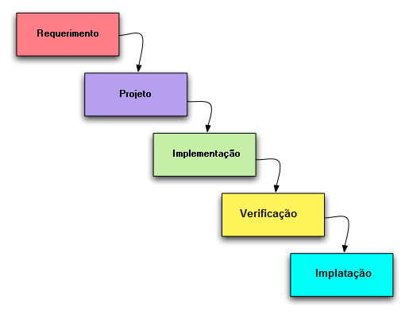
A versão inicial geralmente é o núcleo do produto , pois é a parte mais importante, e a evolução do produto acontece quando novas características são adicionadas à medida que são sugeridas pelo cliente.
Esse modelo entrega um produto operacional a cada incremento, ou seja, um produto sem erros e pronto para o usuário utilizar. Mesmo que os primeiros incrementos sejam partes do produto, essas partes são operacionais e funcionam sem as outras.

Slide 5
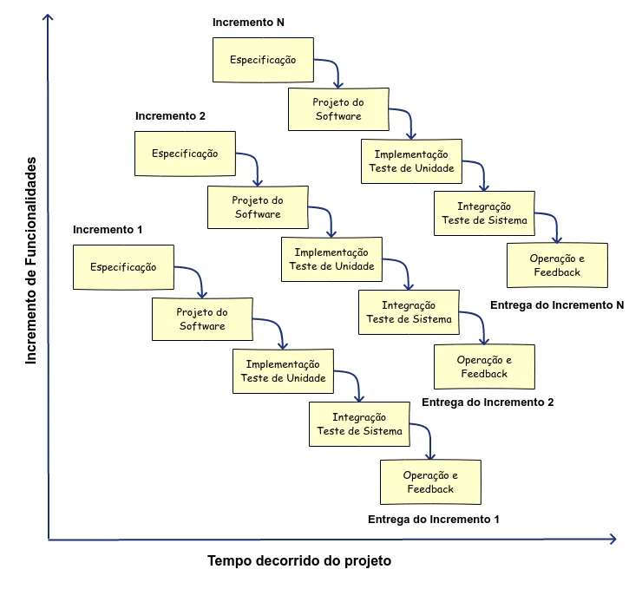
No primeiro incremento de um produto que utiliza o modelo incremental temos apenas o essencial do produto, ou seja, os requisitos básicos que devem ser atendidos para o software entrar em operação. Portanto, no primeiro incremento muitos recursos complementares ainda não são entregues para os clientes.

Slide 6
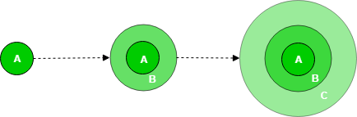
Após o término do primeiro incremento o cliente utiliza e avalia esse incremento fornecendo posteriormente um resultado ou sugestão. Com base nesse resultado fornecido pelo cliente o próximo incremento é planejado considerando a modificação do primeiro incremento, caso seja necessário, de acordo com a sugestão do cliente. Após a liberação de cada incremento é realizado esse mesmo processo até que o produto esteja completo.

Slide 7
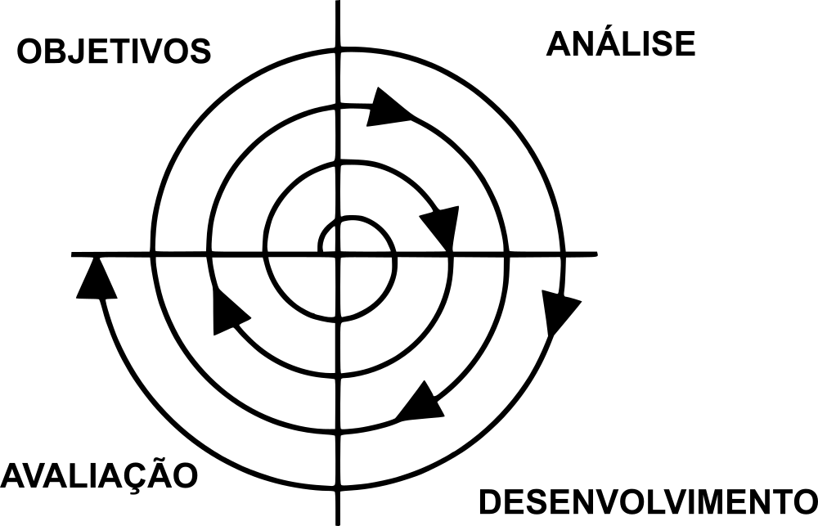
Modelo ESPIRAL

Slide 8
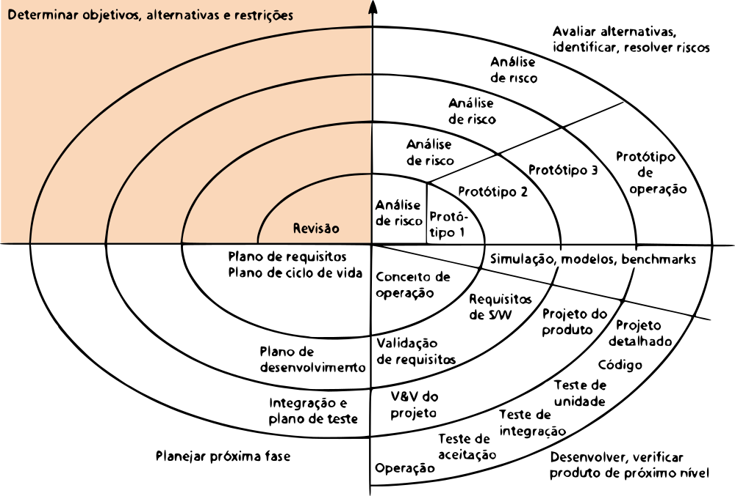
objetivos

Slide 9
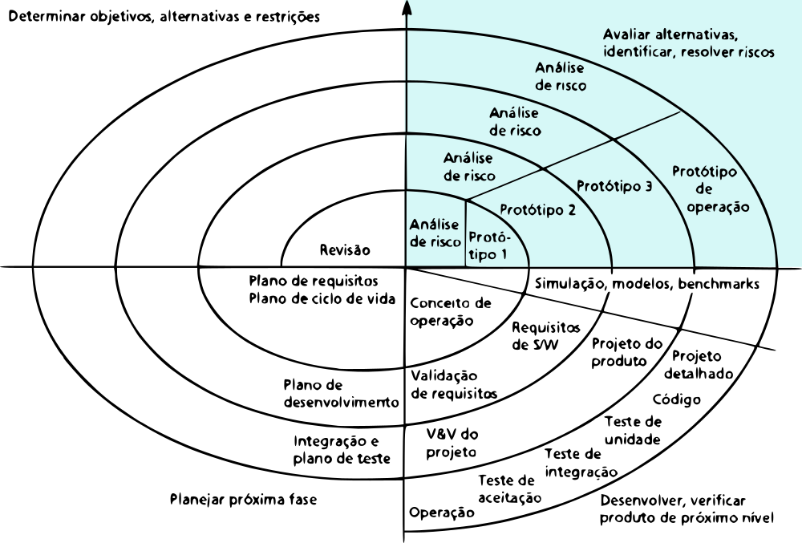
Análise de riscos

Slide 10
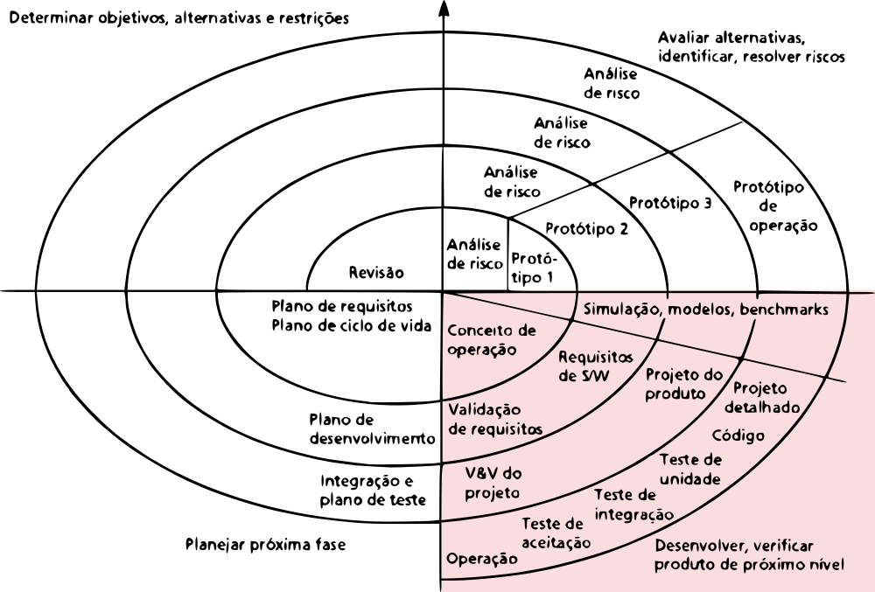
Desenvolvimento e verificação

Slide 11
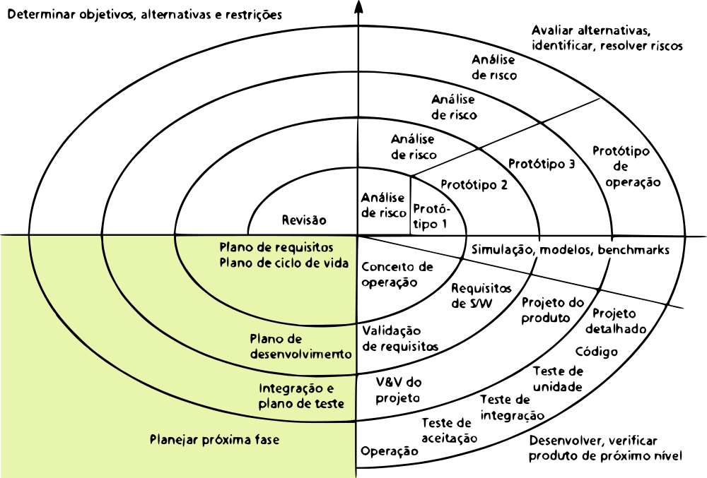
Avaliação e planejamento

Slide 12
Slide do igor

Slide 13
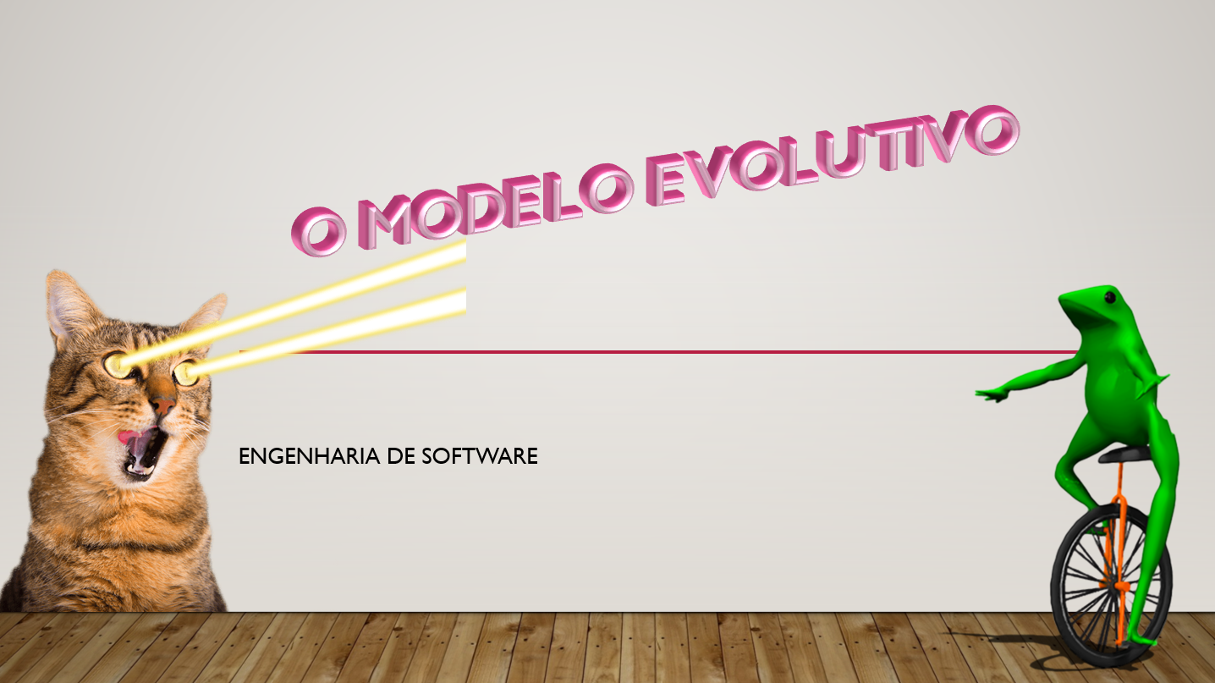
CAPAS ALTERNATIVAS

Slide 14

CAPAS ALTERNATIVAS

